Slide 1






Diogelu’r Cyhoedd a Chefnogi Busnes yn Ystod y Pandemig
Effeithiau a Chanlyniadau Gwasanaethau Safonau Masnach Lleol yng Nghymru 2020/21
Yr Adroddiad hwn yw’r flwyddyn gyntaf y mae Gwasanaethau Safonau Masnach yng Nghymru wedi elwa o asesiad cynhwysfawr i Safonau Masnach Cymru (TSW) i’r gwerth y mae Gwasanaethau Safonau Masnach lleol yn ei gyflwyno ar sail adroddiad a gyhoeddir gan Gymdeithas Prif Swyddogion Safonau Masnach sy’n cynrychioli Penaethiaid Safonau Masnach ar draws Cymru a Lloegr.
Mae adroddiad eleni, 2020/21, yn cyd-ddigwydd gyda’r cyfnodau mwyaf difrifol o bandemig Covid 19 ac felly mae’n asesu effaith gwaith penodol Covid 19 a wnaed gan wasanaethau Safonau Masnach yn ychwanegol i’r tair thema arferol o Fynd i’r Afael â Cholled ac Atal Niwed, Cefnogi’r Economi Leol, a Hyrwyddo Iechyd a Lles. Serch hynny, oherwydd effaith ddifrifol Covid 19 ar wasanaethau, ni fydd modd cymharu adroddiad eleni ag unrhyw flwyddyn arall.
Mae’r ddogfen hon yn cynnig ciplun o’r canfyddiadau allweddol o asesiad eleni ac yn dangos gwerth parhaus Safonau Masnach wrth ganolbwyntio cefnogaeth ar ddiogelu a chefnogi’r mwyaf bregus a busnesau lleol trwy amserau anodd iawn.
Yn 2020/21, er gwaethaf pandemig COVID-19, mae Gwasanaethau Safonau Masnach lleol wedi:
Atal dros £1 miliwn o golled
Darparu cefnogaeth i 1,000 o ddioddefwyr sgam a sicrhau £54,000 o iawn trwy gyngor ac ymyrraeth
Ymateb i 3,384 o geisiadau am gyngor gan fusnesau
Derbyn ymron i 280,000 o atgyfeiriadau a hysbysiadau i wasanaethau
Cynnal ymron i 48,000 o ymweliadau ac archwiliadau cysylltiedig â Covid i fusnesau ar draws Cymru
MYND I’R AFAEL Â CHOLLED AC ATAL NIWED
Un o swyddogaethau allweddol Safonau Masnach yw atal niwed i ddefnyddwyr a busnesau (ariannol ac anariannol), mynd i’r afael ag ymddygiad troseddol sy’n arwain ato a chefnogi dioddefwyr.
Ymhlith ystadegau allweddol 2020/21 mae:
86 o ddiffynyddion wedi’u tywys trwy’r broses erlyn
Dros £167,000 wedi’i atal rhag cael ei drosglwyddo i droseddwyr
Dedfrydau carchar o 344 mis wedi’u rhoi. Roedd hyn yn cynnwys dedfrydau ar unwaith ac wedi’u gohirio
Safonau Masnach Awdurdodau Lleol wedi darparu cefnogaeth i dros 1,000 o ddioddefwyr sgam
Diffynyddion wedi’u gorchymyn i dalu dros £435,000 mewn Elw Trosedd
Gwaith i aflonyddu postiadau twyll marchnata torfol, rhoi stop ar daliadau yn mynd allan, post ayyb wedi arbed dros £222,000 i ddefnyddwyr

Slide 2
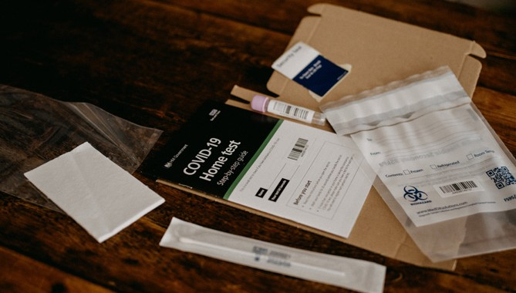
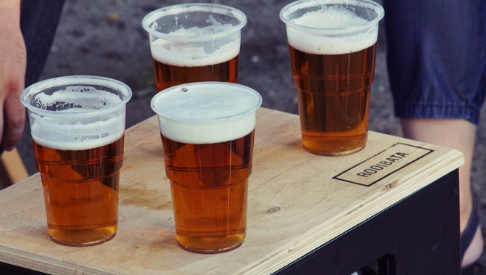













CEFNOGI’R ECONOMI LEOL
Mae busnesau angen cyngor a chefnogaeth gan Safonau Masnach i’w helpu i lywio’r ystod o ddeddfau sy’n sicrhau eu bod yn masnachu’n deg ac yn ddiogel. Roedd hyn yn arbennig o hanfodol eleni pan oedd angen i fusnesau ymateb i ddeddfwriaeth Covid a newid eu busnesau i oroesi yn ystod y pandemig.
Ymhlith ystadegau allweddol ar gyfer 2020/21 mae:
3,384 o ymatebion i geisiadau am gyngor gan fusnesau
Cynhaliwyd dros 2,500 o ymweliadau â busnesau i sicrhau eu bod yn cydymffurfio â’r gyfraith a chynnig cyngor i’w helpu i drwsio unrhyw ddiffyg cydymffurfiaeth
Dros 27,000 o gynhyrchion ffug wedi’u hatafaelu gyda gwerth marchnad o dros £312,000, sy’n torri eiddo deallusol busnesau cyfreithlon
Dros 750 o fusnesau yn amodol ar ymyrraeth, megis cyngor, ymchwiliad neu atgyfeiriad
HYRWYDDO IECHYD A LLES
Mae Safonau Masnach yn ymgymryd ag ystod eang o weithgareddau i ddiogelu a hyrwyddo iechyd a lles cymunedau lleol. Mae hyn yn cynnwys sicrhau bod cynnyrch y mae pobl yn eu prynu yn ddiogel, bod bwyd yn cael ei labelu yn glir ac yn gywir i’w helpu i wneud dewisiadau iach ac osgoi alergenau.
Ymhlith ystadegau allweddol ar gyfer 2020/21 mae:
Atafaelwyd 34,000 o gynnyrch a PPE nad oeddynt yn cydymffurfio neu fe’u symudwyd o’r farchnadle yn dilyn ymyriadau Safonau Masnach
Ymwelwyd ag ymron i 1,100 safle i wirio bod Isafbris Uned Alcohol ar gyfer gwerthiannau alcohol ar waith
Mae’r arbedion i gymdeithas, o ran gwerthu cynnyrch ac anafiadau a’r tanau a ataliwyd, yn ymron i £1 miliwn
Atafaelwyd tobaco anghyfreithlon o 48 safle
Dros 215 o fusnesau wedi’u hadnabod fel rhai yn cyflenwi bwyd a oedd wedi’i gam-ddisgrifio, nad oedd yn datgan alergenau yn gywir, yn cynnwys cydrannau gwenwynig neu anghyfreithlon neu’n gysylltiedig â thwyll bwyd
Atafaelwyd dros 536,000 o sigarets anghyfreithlon, gwerth tua £120,000
Canfuwyd bod 500 o fusnesau wedi torri deddfwriaeth iechyd a lles anifeiliaid
CEFNOGAETH SAFONAU MASNACH AR GYFER YMATEB COVID
Roedd Safonau Masnach yn rhan allweddol o ymateb Covid awdurdodau lleol, ochr yn ochr â chydweithwyr eraill o fewn Gwasanaethau rheoleiddio.
Ymhlith yr ystadegau allweddol ar gyfer 2020/21 mae:
Yng Nghymru:
157 digwyddiad o faterion cysylltiedig â COVID yn ymwneud ag ad-daliadau a dychwelyd blaendaliadau wedi’u hadrodd
Wedi cefnogi awdurdodau lleol gyda dros 42,000 o ymholiadau cysylltiedig â Covid
663 o Hysbysiadau Gwella Busnes wedi’u dosbarthu ynghyd â 142 o Hysbysiadau Cau Busnes er mwyn cadw pobl yn ddiogel
Cynnal dros 48,000 o ymweliadau â busnesau
237 o sgamiau cysylltiedig â Covid wedi’u hadrodd

